Slide 1
“ Шкільний інформаційний світ “
НОМІНАЦІЯ «КРАЩИЙ ШКІЛЬНИЙ ПОРТАЛ»
РОБОТА ТВОРЧОЇ ГРУПИ
НАД ІНФОРМАЦІЙНИМ СУПРОВОДОМ
ВЕБ-САЙТУ
Харківська загальноосвітня
школа І-ІІІ ступенів № 118
Харківської міської ради
Харківської області
Адреса сайту: http: // school118.edu.kh.ua
Доповідач: Братковська С.М.
Notes:
Добрий день, шановні колеги.

Slide 2
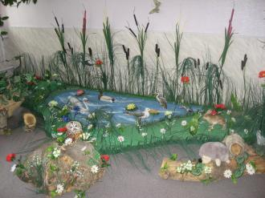
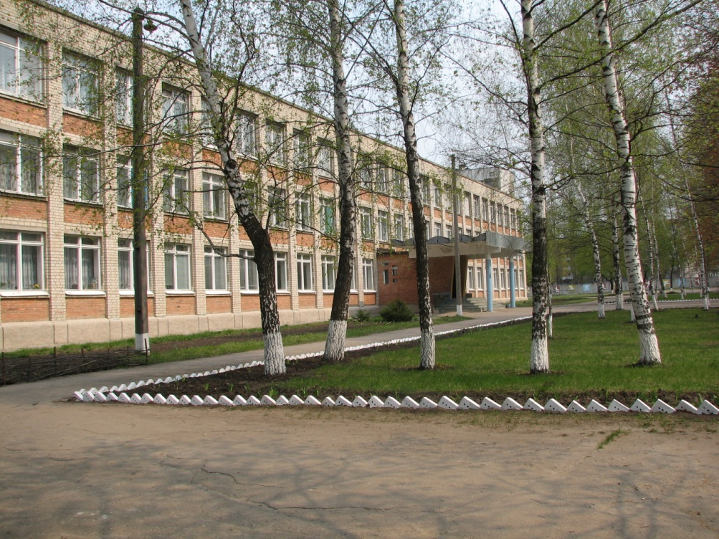
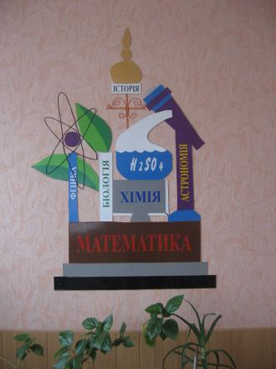
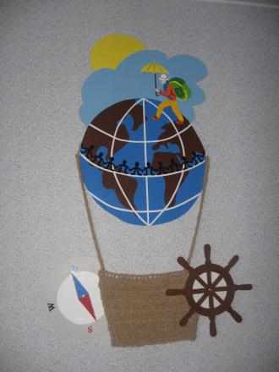
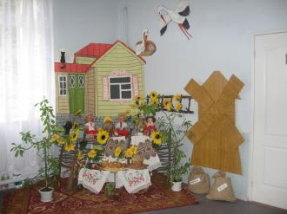
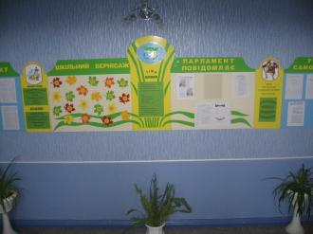
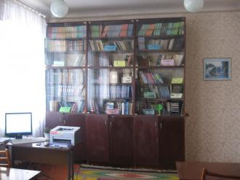
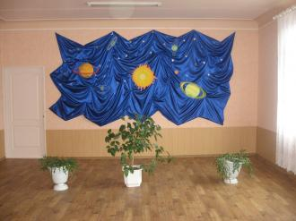
ЗНАЙОМТЕСЬ, ЗАГАЛЬНООСВІТНЯ ШКОЛА
І - ІІІ СТУПЕНІВ № 118

Slide 3
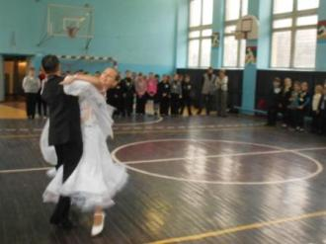
розвиток єдиного інформаційного освітнього простору в школі та регіоні
Шкільний сайт – візитна картка школи
Мета
представлення школи Інтернет-спільноті
надання потенційному відвідувачеві максимально повної інформації про заклад

Slide 4
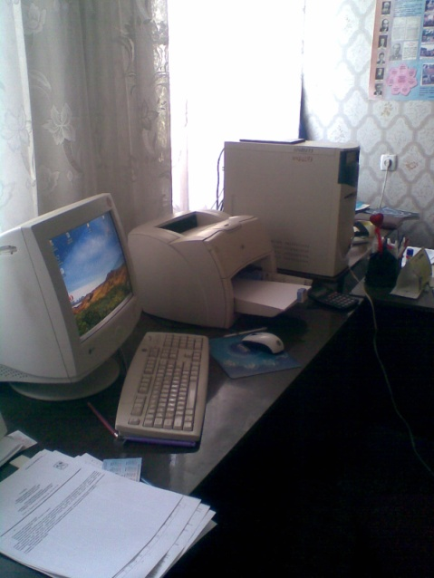
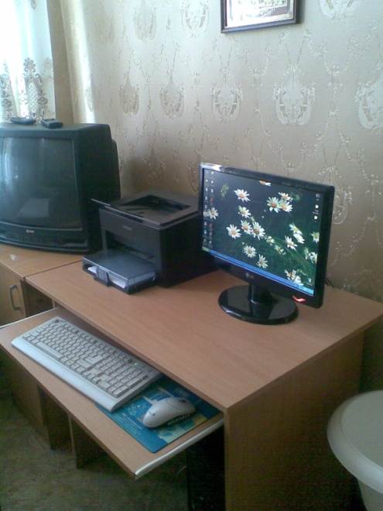
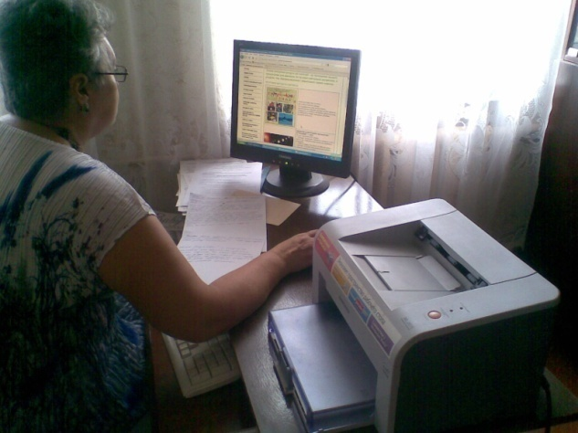
МОДЕЛЬ ІНФОРМАТИЗАЦІЇ ЗАКЛАДУ
Створення єдиної комп’ютерної системи школи
Використання послуг світової мережі Internet
Покращення системи адміністрування навчально-виховного процесу
Науково-методичне забезпечення інформатизації навчального процесу
Ком’ютеризація медичної, та психологічної служб
Забезпечення батьків своєчасною та повною інформацією про навчальну та виховну діяльність дітей

Slide 5
Веб-сайт – представництво навчального закладу в інтернеті
Творча група над інформаційним супроводом веб-сайту об’єднує педагогів закладу, яких цікавить використання інформаційно-комунікаційних технологій у педагогічній діяльності вчителя і які бажають їх ретельно вивчати.
Веб-сайт є серйозним інформаційним ресурсом, над яким працює багато людей

Slide 6
Задачі творчої групи
Формування позитивного іміджу школи.
Позитивна презентація інформації про досягнення учнів та педагогічного колективу, про особливості школи, історії її розвитку, про освітні програми та проекти.
Підвищення ролі інформатизації освіти, організація навчання з використанням мережевих освітніх ресурсів.
Навчання педагогічних і керівних кадрів інформаційним технологіям. Сприяння створенню в регіоні єдиної інформаційної інфраструктури.
Створення умов мережевої взаємодії школи з іншими установами.

Slide 7
Задачі творчої групи
Здійснення обміну педагогічним досвідом та демонстрація досягнень педагогічного, учнівського колективів.
Створення умов для мережевої взаємодії всіх учасників освітнього процесу: педагогів, учнів, батьків, випускників, громадських організацій та зацікавлених осіб.
Стимулювання творчої активності вчителів та учнів.
Створення умов для персонального доступу до комп'ютера учням і співробітникам школи.
Створення банку програмно-педагогічних засобів для використання комп'ютерної техніки в навчальному процесі.

Slide 8
Напрямки діяльності творчої групи
Залучення педагогів школи до створення інформаційного освітнього простору, що об’єднує педагогів, учнів та їх батьків за близькими до педагогіки проблемами для акумулювання ідей та об’єднання можливостей.
Стимулювання вчителів до самостійного поглибленого розширення знань, отриманих у ході роботи.
Удосконалення професійної майстерності вчителів – предметників у сфері розширення освітнього простору засобами інформаційно-комунікаційних технологій.

Slide 9
Веб-сайт – представництво навчального закладу в інтернеті
Пошук та підтримка вчителів-творців, вчителів-дослідників, сприяння впровадженню їхніх розробок, ідей у педагогічну практику вчителів міста.
Аналіз, фактичний стан педагогічного процесу в аспекті впровадження ІКТ у навчально-виховний процес.
Представлення своїх досліджень для обговорення педагогічною спільнотою

Slide 10
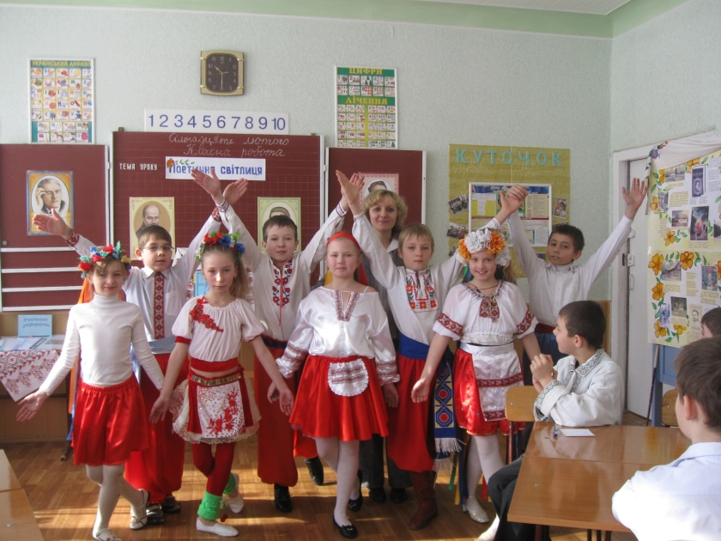
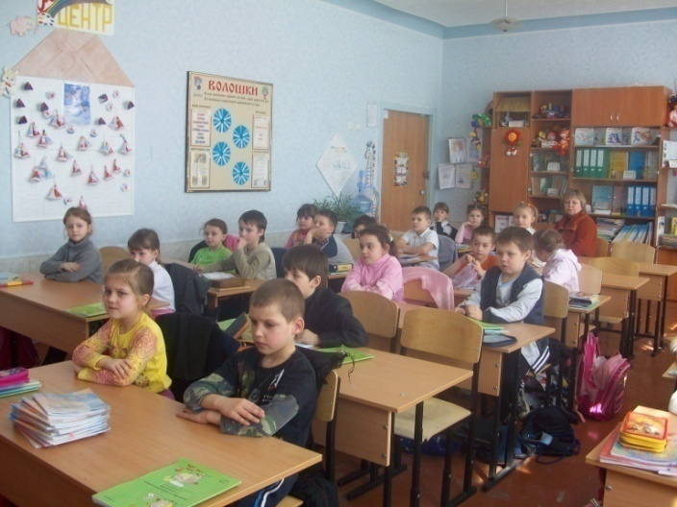
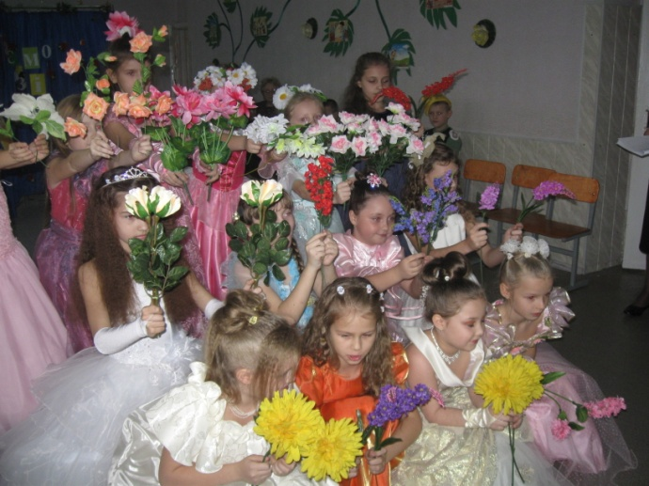
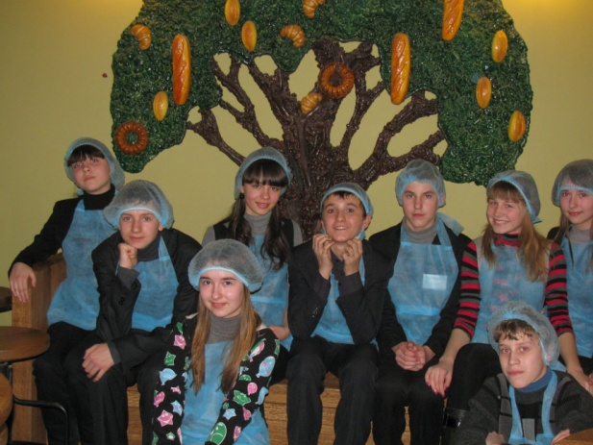
ОСНОВНІ ФУНКЦІЇ САЙТУ
Виховна
Інформаційна
Освітня
Культурно-просвітницька
Notes:
Важливою умовою ефективного функціонування сучасного навчального закладу стає залучення споживача освітніх послуг. При цьому все більшого значення набуває процес формування його позитивного іміджу. Розвиток Інтернету відкриває перед нашим навчальним закладом новий рівень можливостей виходу на ''відкритий інформаційний простір'' і створення свого іміджу. Web-сайт навчального закладу – це сучасний інформаційний канал, засіб доступу до різноманітних інформаційних ресурсів і розкриття своїх власних. Це важлива можливість виходу на новий рівень соціального партнерства. Формування єдиного інформаційного простору нашого навчального закладу передбачає організацію спілкування учасників навчального процесу: вчителів, учнів, батьків. Це можливе не тільки завдяки безпосередньому спілкуванню, а також завдяки розміщенню інформації про діяльність навчального закладу, чату, форуму та зворотньому зв’язку на веб-сайті у глобальній мережі Internet.

Slide 11
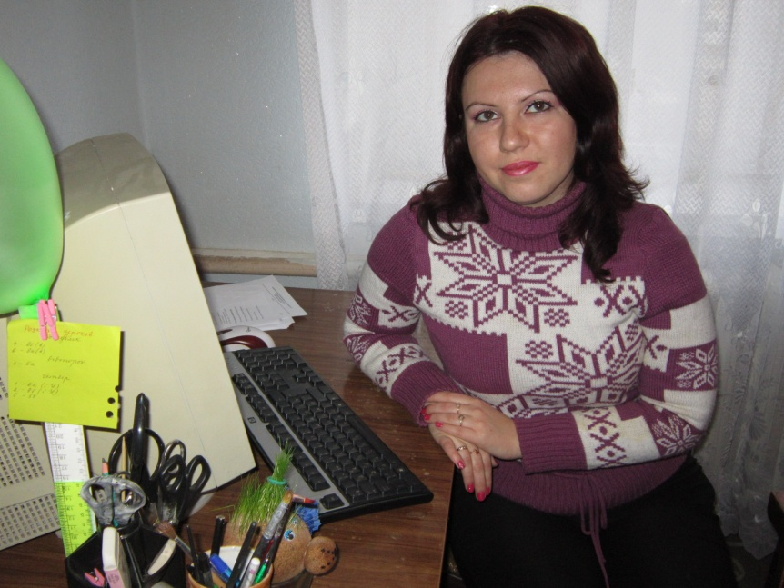
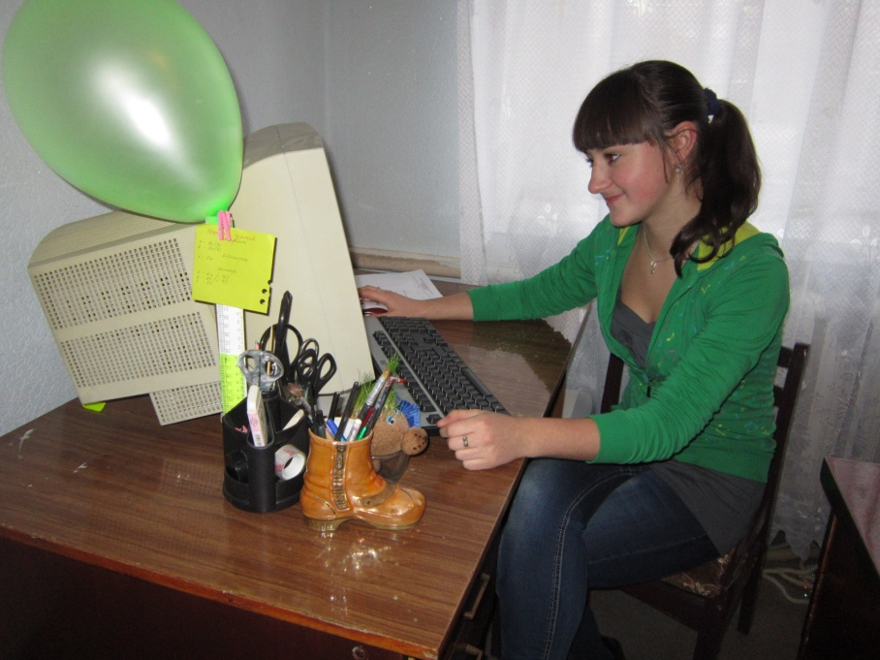
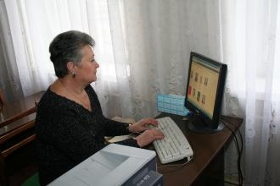
Творча група шкільного сайту

Slide 12
ОСНОВНІ ЗАВДАННЯ РОБОТИ НАД САЙТОМ
Надання загальних відомостей про заклад
Надання відомостей про педагогічний та учнівський колектив
Поповнення банку методичних матеріалів для вчителів
Висвітлення шкільних новин
Розміщення повідомлень та корисної інформації для батьків
Висвітлення позакласної роботи школи
Вдосконалення дизайну, поповнення сторінок фото та відеоматеріалами
Створення та розміщення на сайті каталогу освітніх ресурсів

Slide 13
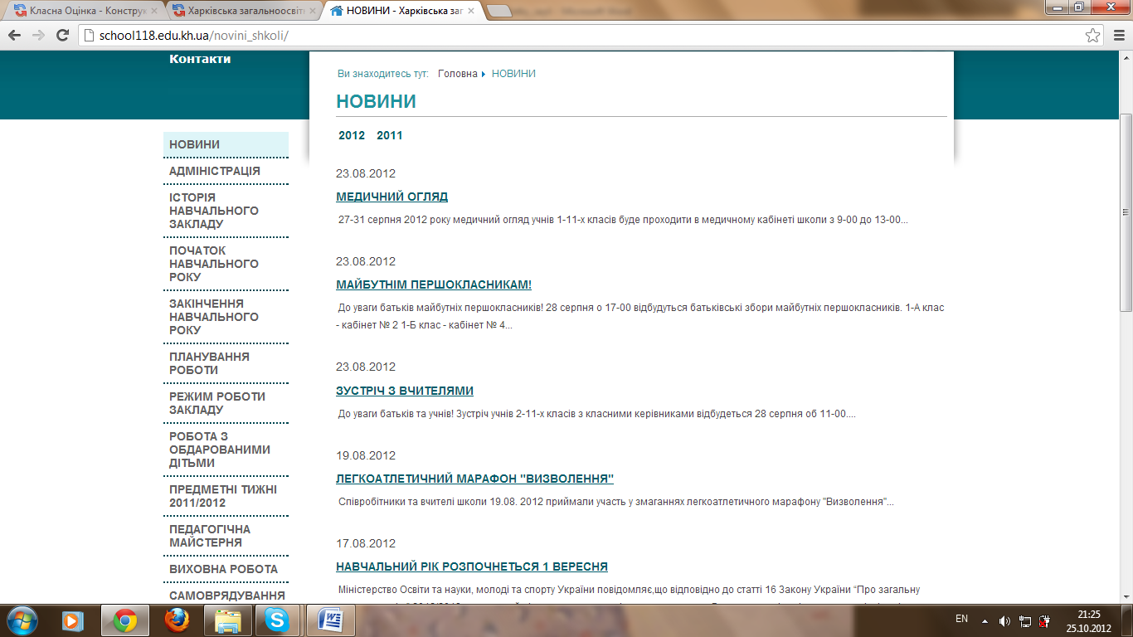
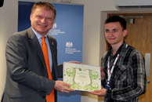
Веб-сайт – обличчя успіху
адміністрація навчального закладу
методичні об’єднання вчителів
правила вступу до школи
новини освіти і школи
історична сторінка
успіхи закладу
виховні заходи

Slide 14
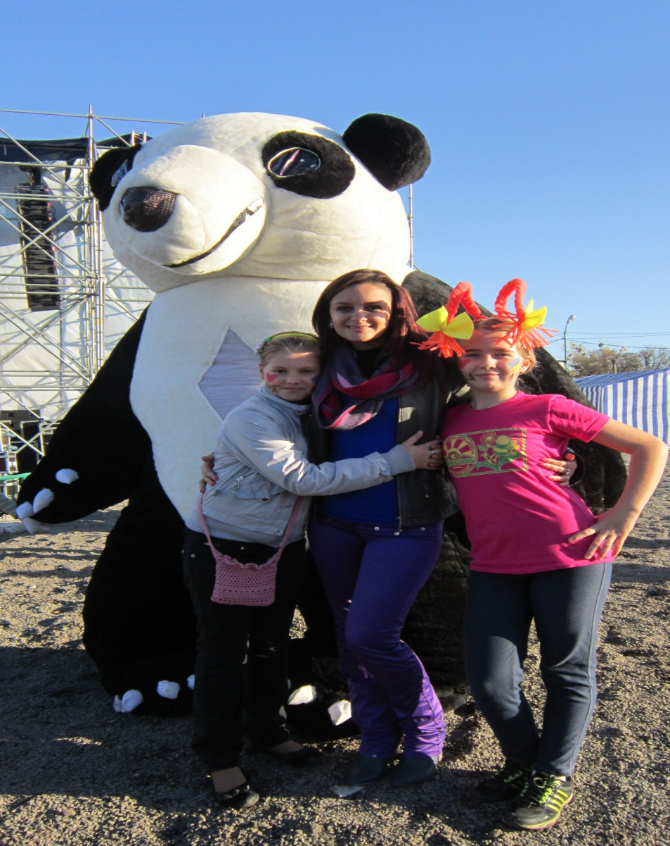
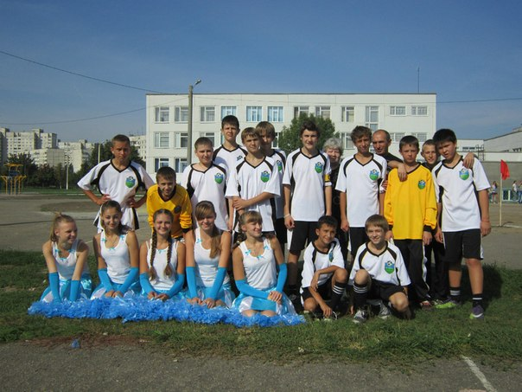
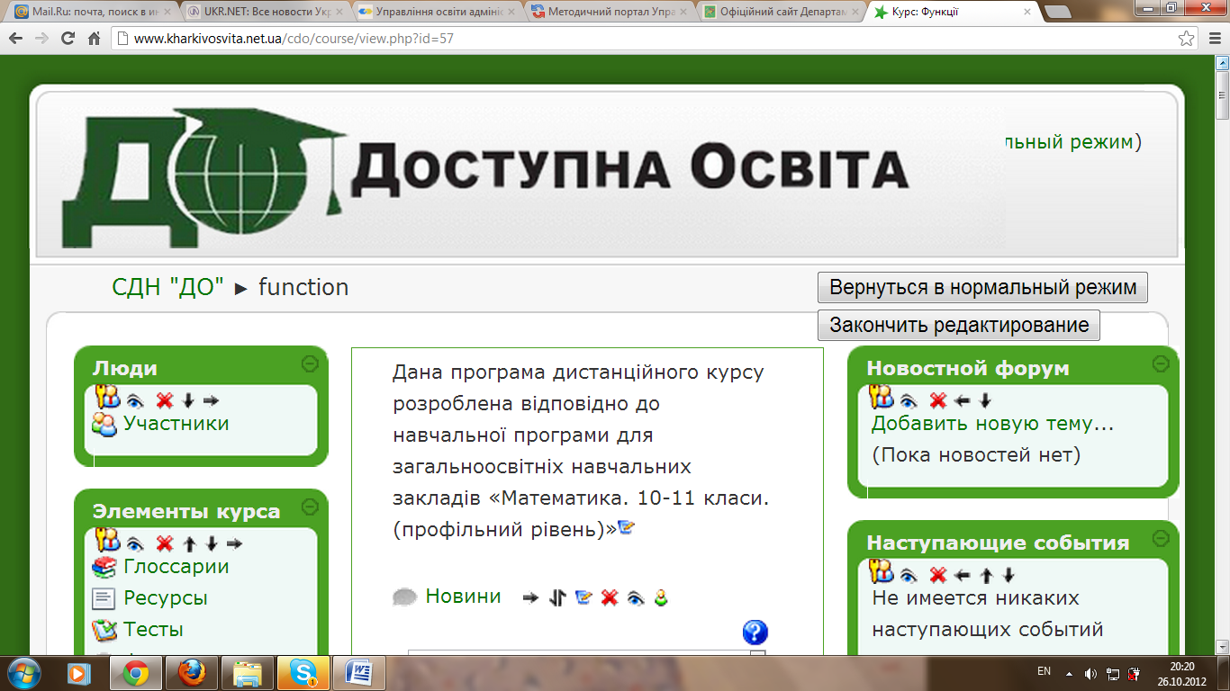
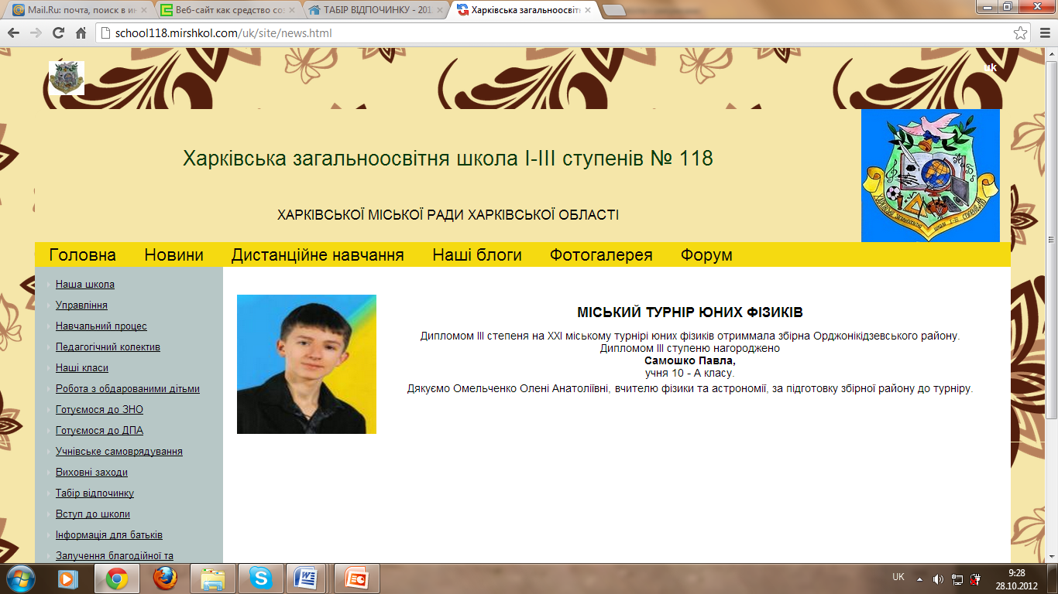
Веб-сайт – засіб створення інноваційного іміджу школи
сторінка здоров’я
замітки про шкільне життя
дистанційна освіта
мережеві конкурси за інтересами
дошка пошани школярів

Slide 15
КОРИСТУВАЧІ-УЧНІ
Олімпіади, конкурси, турніри, акції
Гуртки, клуби за інтересами
Предметні тижні
ЗНО - 2013
ДПА - 2013
Бібліотека
Режим роботи
Корисні посилання
Самоврядування
Фотогалерея

Slide 16
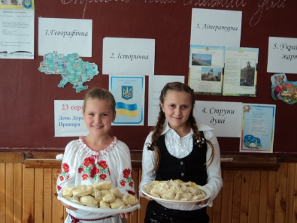
КОРИСТУВАЧІ-БАТЬКИ
Основні напрямки роботи батьківської ради закладу
Інформація для батьків майбутніх першокласників
Поради психолога
Безпека в інтернеті
Поради лікаря
Табір відпочинку
Харчування учнів школи
Батьківські збори
Використання благодійних внесків

Slide 17
КОРИСТУВАЧІ-БАТЬКИ

Slide 18
КОРИСТУВАЧІ-ВЧИТЕЛІ
Шкільні методичні об’єднання
Атестація вчителів
Підвищення кваліфікації вчителів
Підвищення кваліфікації в галузі ІКТ
Методична робота
Організаційно-методична діяльність
Учитель року
Конкурси, семінари, педательє

Slide 19
КОРИСТУВАЧІ-ВЧИТЕЛІ

Slide 20
КОРИСТУВАЧІ-УПРАВЛІНЦІ

Slide 21
КОРИСТУВАЧІ – СОЦІАЛЬНІ ПАРТНЕРИ
Головна мета навчального закладу
Наші традиції
Наші досягнення
Виховна робота
Наші проекти
Робота шкільного колективу

Slide 22
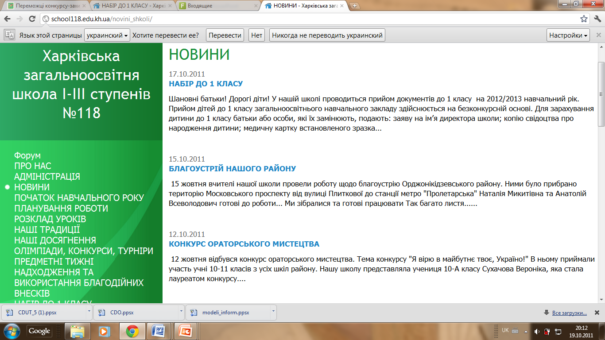
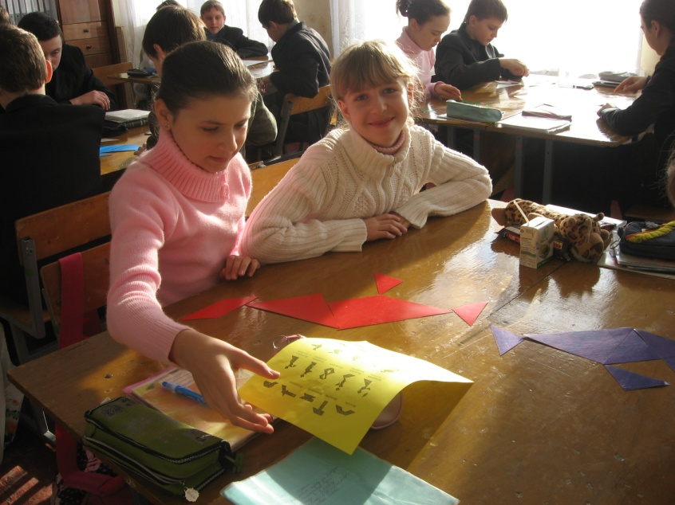
КОРИСТУВАЧІ – ПЕРЕСІЧНІ ГРОМАДЯНИ

Slide 23
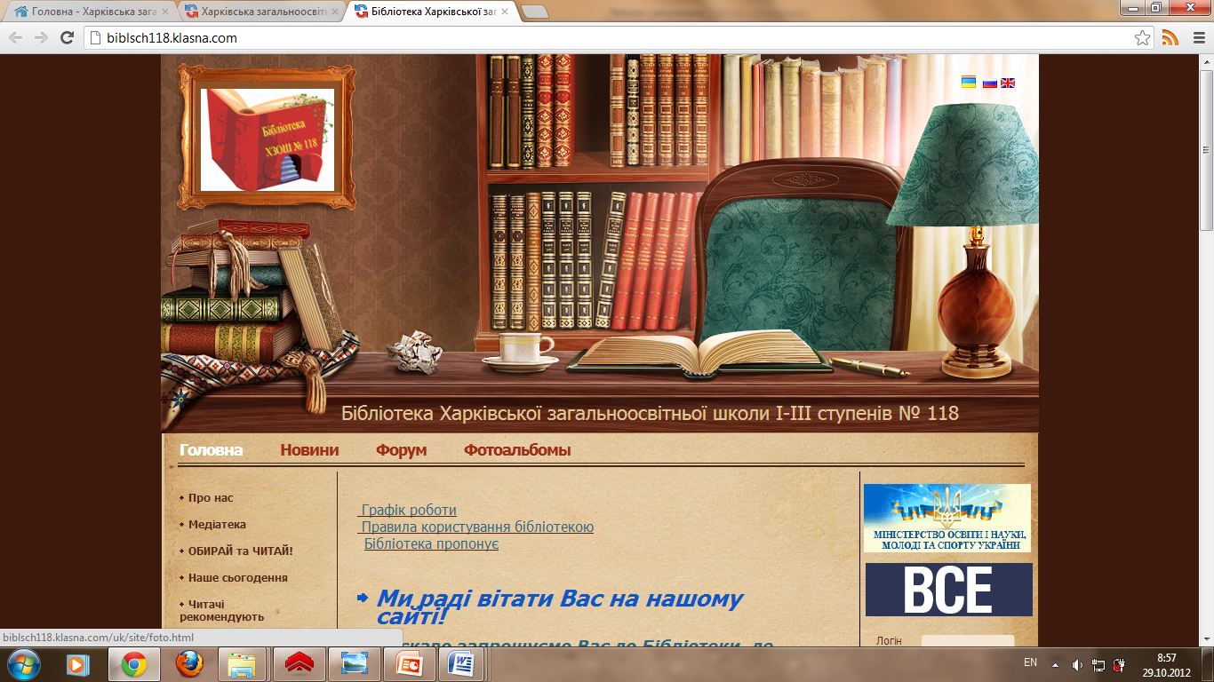
БІБЛІОТЕКА
Задоволення інформаційних потреб учасників навчально-виховного процесу
Вихід на новий зміст освіти завдяки зміні способів організації педагогічного процесу
Освоєння нових освітніх ресурсів

Slide 24
МЕДІАТЕКА
Навчальні програми, тренажери
Енциклопедії
Художні твори
Інтернет – ресурси
Відео до уроків на You Tube
Електронні бібліотеки

Slide 25
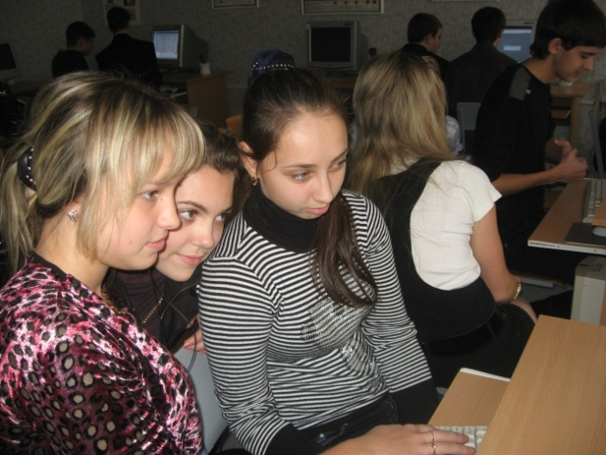
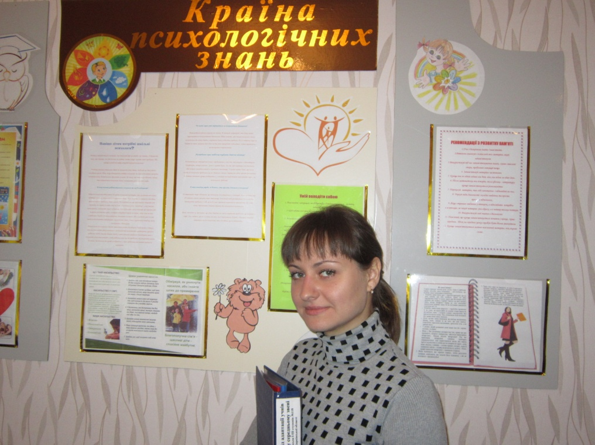
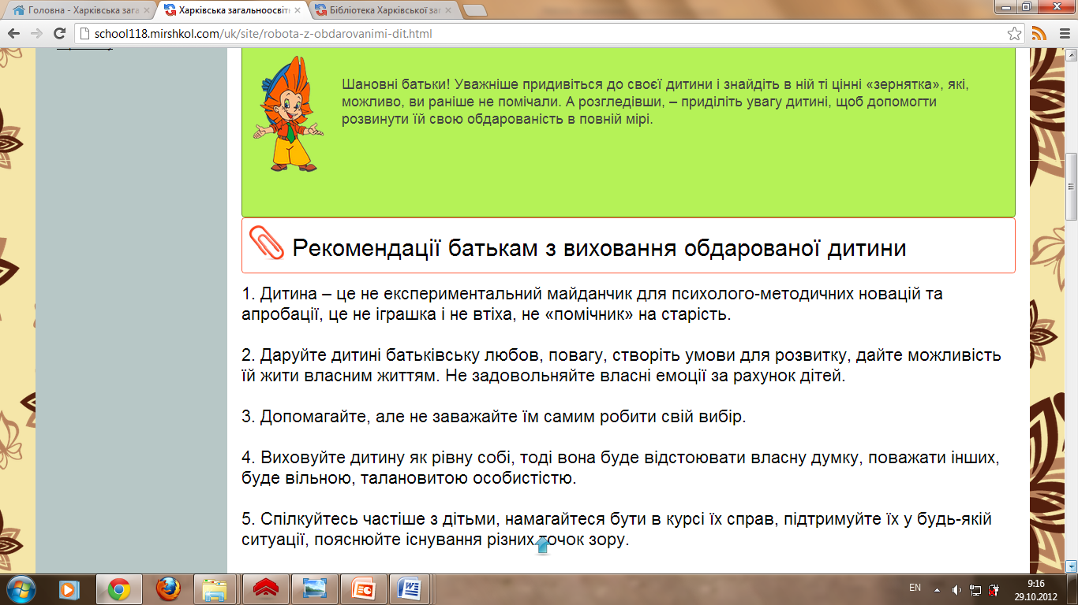
Психолог
Анкетування щодо профорієнтації учнів 9-х, 11-х класів
Організація роботи з виявлення професійних нахилів обдарованих дітей
Використання методик, проведення тестування для виявлення інтелектуального потенціалу дітей
Тестування учнів 5-х класів щодо психологічної адаптації
Опитування щодо попередження та корекції агресивності в молодшому шкільному віці

Slide 26
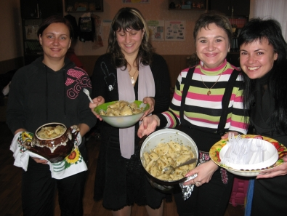
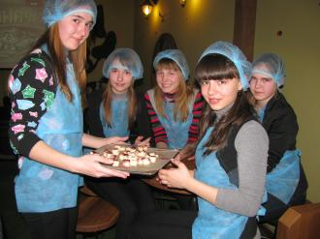
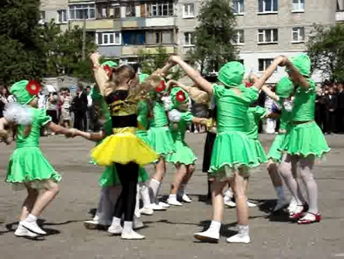
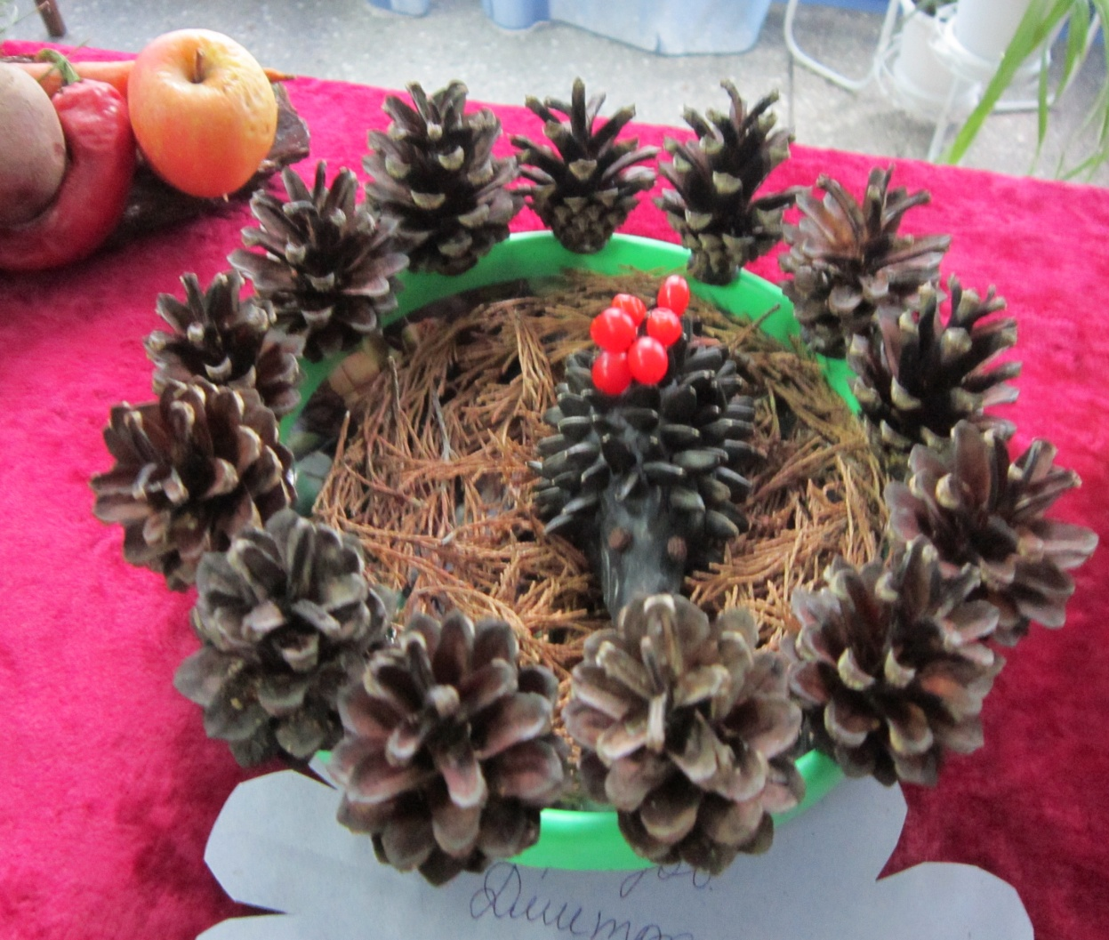
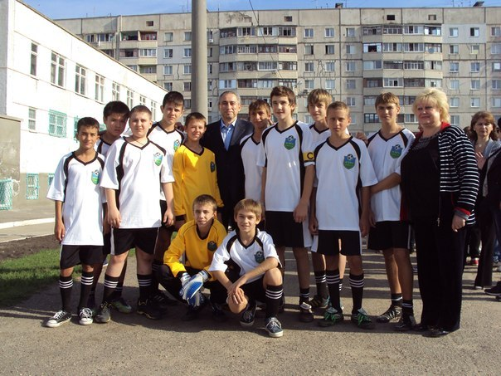
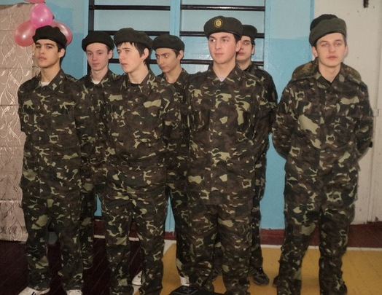
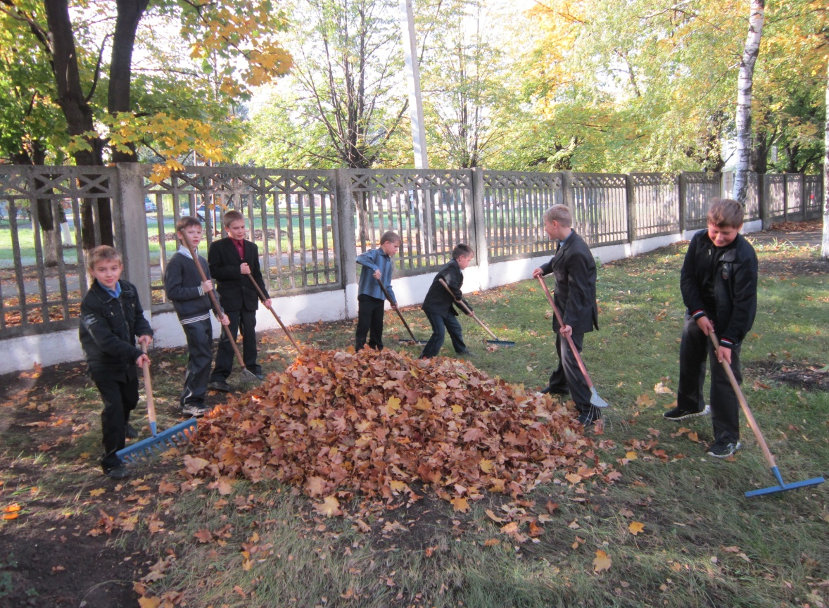
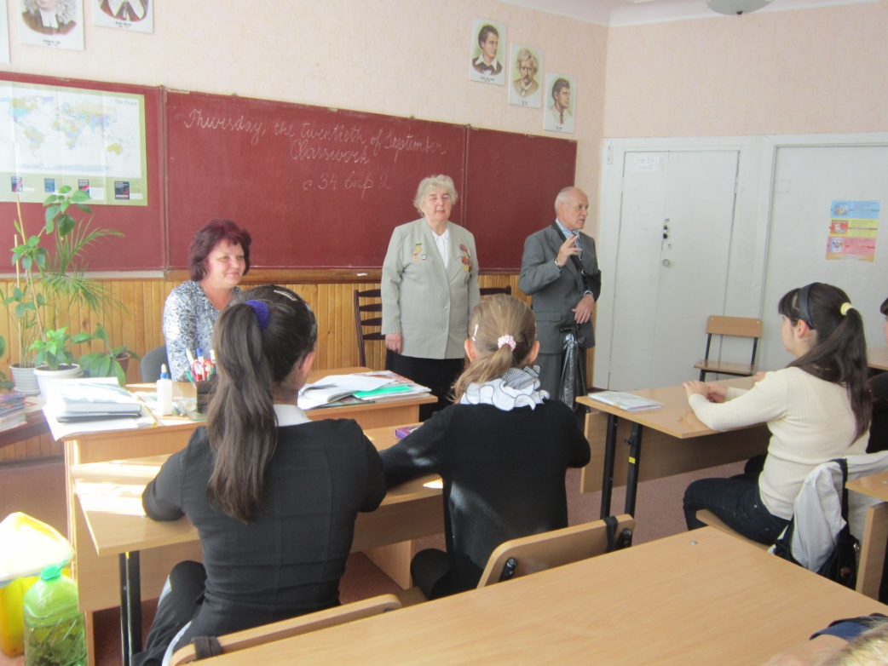
Виховна робота
екологічні акції
зустрічі з ветеранами
творчі звіти
профорієнтація
танцюватьні конкурси
робота з батьками
громадське життя
спортивні свята

Slide 27
ІНТЕРАКТИВНІСТЬ

Slide 28
РЕЗУЛЬТАТИВНІСТЬ

Slide 29
Запрошуємо відвідати наш сайт
за адресою:
Харківська
загальноосвітня школа
І-ІІІ ступенів № 118
http://school118.edu.kh.ua
school118.mirshkol.com
school118@kharkivosvita.net.ua

